Slide 1
Verkehrsmittel und Mobilität

Slide 2
Audiocheck
Headset?
Sprechen?
Ton?

Slide 3
Herzlich Wilkommen!
Lernziele:
Über das Reisen und Mobilität sprechen
Vorteile und Nachteile einzelner Verkehrsmittel besprechen
Informationen zum Thema Reisen erfragen und verstehen
Ablauf:
Über Mobilität sprechen –Gruppenarbeit
Offener Dialog in den Arbeitsgruppenräumen

Slide 4
Wie geht es euch?
Mir geht es sehr gut.
Mir geht es gut.
Es geht.

Slide 5
Mit welchen Verkehrsmitteln reist du gern?
mit dem Zug
mit dem Auto
mit der Bahn
mit dem Fahrrad
mit dem Taxi
mit dem Motorrad

Slide 6
Mit welchen Verkehrsmitteln reist du oft/selten/nie?

Slide 7
Wie kommst du zur Universität?

Slide 8
Arbeitsanweisung: Wie findest du diese Verkehrsmittel? Verwende aber und und.
langsam
Verkehrsmittel /Mobilität
Zu Fuß
Der E-Scooter/ Die E-Scooter
Das Skateboard / Die Skateboards
Das Auto/ Die Autos
Die U-Bahn / Die U-Bahnen
Der Zug/ Die Züge
Das Taxi/ Die Taxis
Das Fahrrad / Die Fahrräder
Der Bus / Die Busse
Das Motorrad / Die Motorräder
Der Roller / Die Roller
Das Flugzeug / Die Flugzeuge
schnell
teuer
günstig
gefährlich
sicher
umwelt- freundlich
umwelt-
schädlich
Flugzeuge sind nicht umweltfreundlich, aber schnell.
praktisch

Slide 9
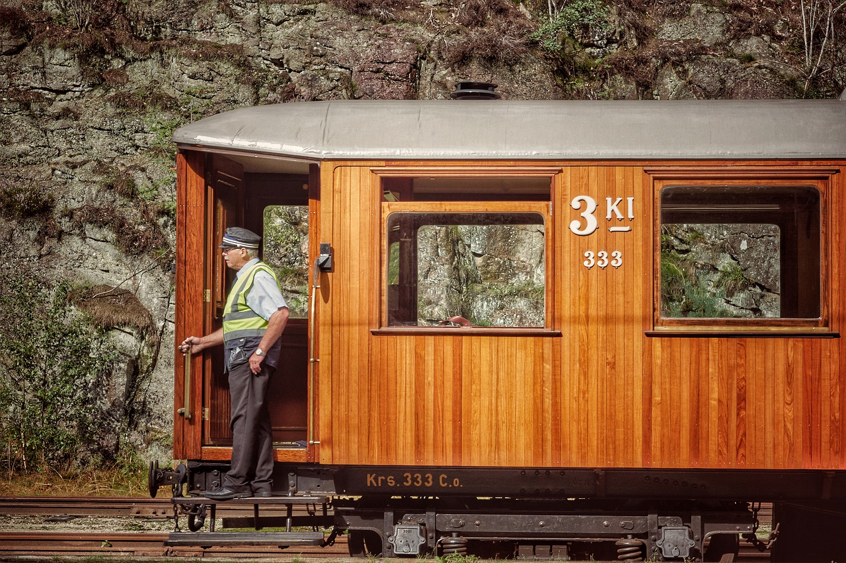
Gruppenarbeit. Welcher Satz im grünen Kasten passt?
Marie: Guten Morgen. Ist hier noch frei?
Tobias: Ja, natürlich. Sorry, ich nehme meine Tasche weg.
Marie: Dankeschön!
Schaffner: _________________.
Marie: Einen Moment… Hier, bitte.
Schaffner: Haben Sie für Ihr Fahrrad extra bezahlt?
Marie: ______________.
Schaffner: Ok, danke.
Marie: Kann man hier einen Kaffee kaufen?
Schaffner: _____________.
Marie: Dann hol ich mir gleich mal einen. ________________.
Tobias: Natürlich.
Ja, der zweite Wagon ist ein Speisewagen
Hallo. Ihre Fahrkarten, bitte.
Können Sie auf mein Fahrrad aufpassen?
Meine Fahrradkarte habe ich hier.
Bild von pixabay.de

Slide 10
Schaffnerin: Hallo. Ihre Fahrkarten bitte.
Fahrgast: _________________.
---------------------------------------------------------------
Fahrgast 1: Entschuldigung, ist hier noch frei?
Fahrgast 2: ______________.
----------------------------------------------------------------
Fahrgast 1: Entschuldigung. Können Sie auf meine Tasche aufpassen?
Fahrgast 2: _______________.
--------------------------------------------------------
Partnerarbeit:
Arbeitet zu zweit.
Tauscht die Rollen.

Slide 11
A: Fährst du lieber mit dem Auto oder dem Bus?
B:_______________.
A: Wie oft fliegst du mit dem Flugzeug?
B:_______________.
A: _______________?
B: Ja, ich fahre gern mit dem Fahrrad. / Nein, ich fahre nicht gern
mit dem Fahrrad.
A: Wie oft nimmst du den Bus?
B: _____________.
Partnerarbeit:
Arbeitet zu zweit
und wechselt euch ab.

Slide 12
Welche deutschen Transportmittel fallen euch ein, die in anderen Sprachen ähnlich klingen?
Deutsch | Englisch | Spanisch | Französisch
Das Motorrad | The motorbike | La motocicleta | La moto

